Slide 1










Toán
Phép trừ phân số
( Tiết 1)

Slide 2


Khởi động
Nội dung
bài học
Khám phá
Vận dụng

Slide 3


Trò chơi
Chăm sóc mèo con

Slide 4


Hôm nay, mình được mẹ giao nhiệm vụ chăm sóc Miu. Các bạn cùng mình chăm sóc “bé cưng” này nhé!

Slide 5


Tắm cho Miu
Cùng tắm cho bé Miu nào!!!

Slide 6











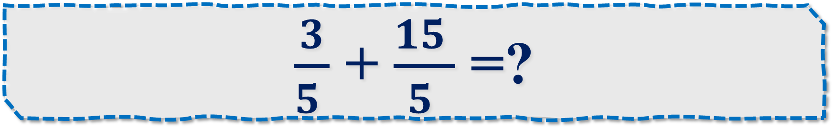
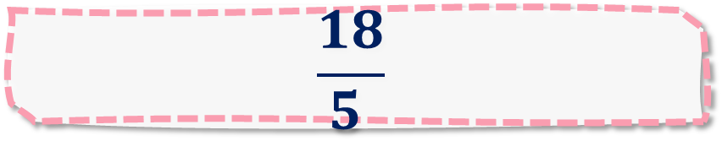

$\frac{3}{5 }$ + $\frac{15 }{5 }$ =?
$$\frac{18}{10 }$$
$$\frac{20}{5 }$$
$$\frac{18}{5 }$$
$$\frac{9}{5 }$$

Slide 7






$$\frac{2}{3 }+\frac{2}{4}=?$$
$$\frac{4}{7 }$$
$$\frac{10}{5 }$$
$$\frac{4}{12}$$
$$\frac{7}{6}$$

Slide 8
Toán
Phép trừ phân số
( Tiết 1)

Slide 9
Khám phá

Slide 10




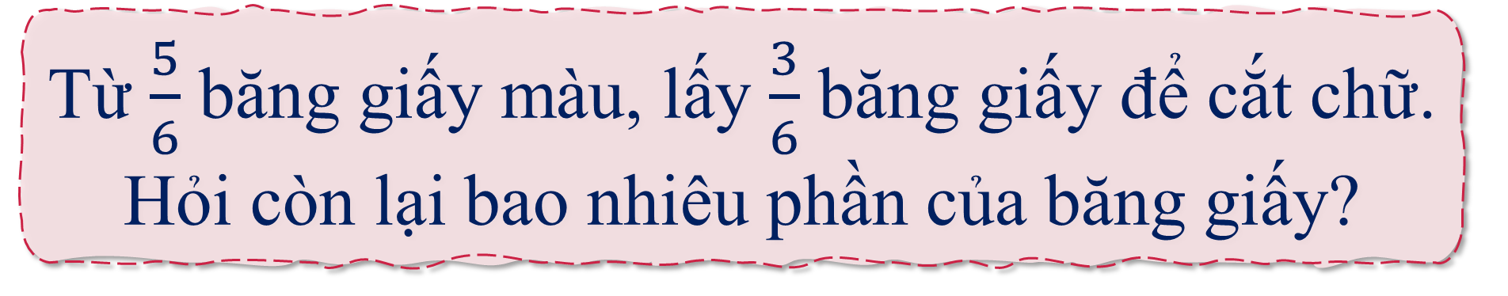

Từ $\frac{5}{6}$ băng giấy màu, lấy $\frac{3}{6}$ băng giấy để cắt chữ.
Hỏi còn lại bao nhiêu phần của băng giấy?
2
Có $\frac{5}{6}$ băng giấy màu, lấy $\frac{3}{6}$ băng giấy.
Còn lại $\frac{2}{6}$ băng giấy.

Slide 11
2
Muốn trừ hai phân số cùng mẫu số ta làm thế nào?
Muốn trừ hai phân số cùng mẫu số, ta trừ tử số của phân số thứ nhất cho tử số của phân số thứ hai và giữ nguyên mẫu số.

Slide 12



Muốn trừ hai phân số cùng mẫu số, ta trừ tử số của phân số thứ nhất cho tử số của phân số thứ hai và giữ nguyên mẫu số.

Slide 13



Thỏ con vẽ trứng

Slide 14
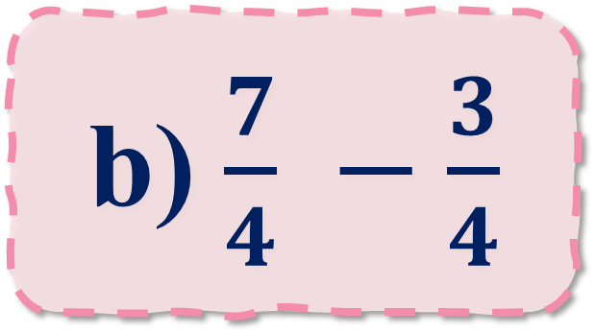
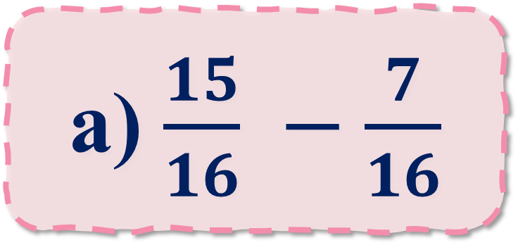

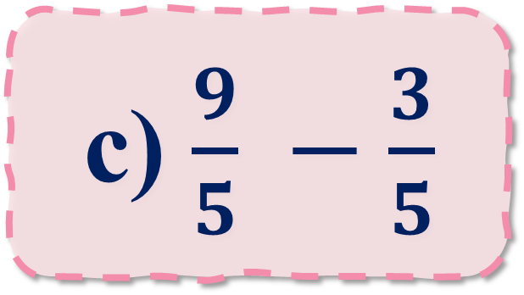
Bài 1: Tính
a) $\frac{15}{16} −\frac{7}{16}$
b) $\frac{7}{4} −\frac{3}{4}$
c) $\frac{9}{5} −\frac{3}{5}$
d) $\frac{17}{49} −\frac{12}{49}$

Slide 15

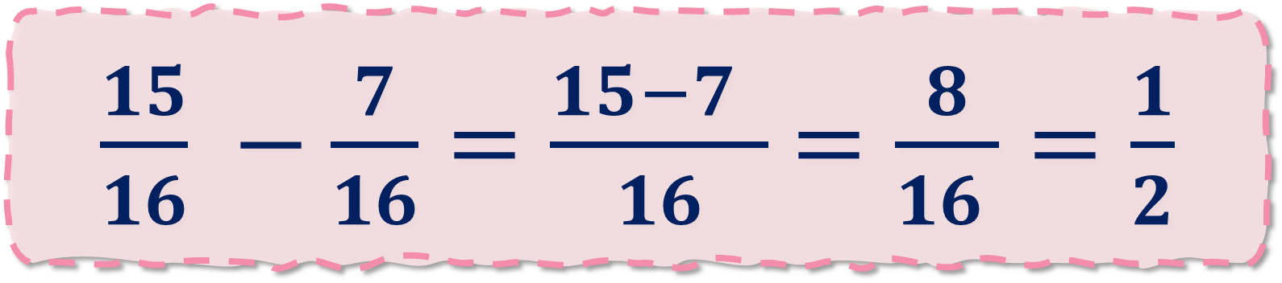
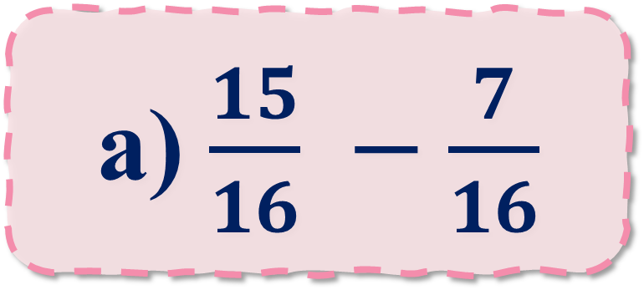
Bài 1: Tính
a) $\frac{15}{16} −\frac{7}{16}$
$\frac{15}{16} −\frac{7}{16}=\frac{15−7 }{16}$ $=\frac{8}{16 }=\frac{1}{2}$

Slide 16

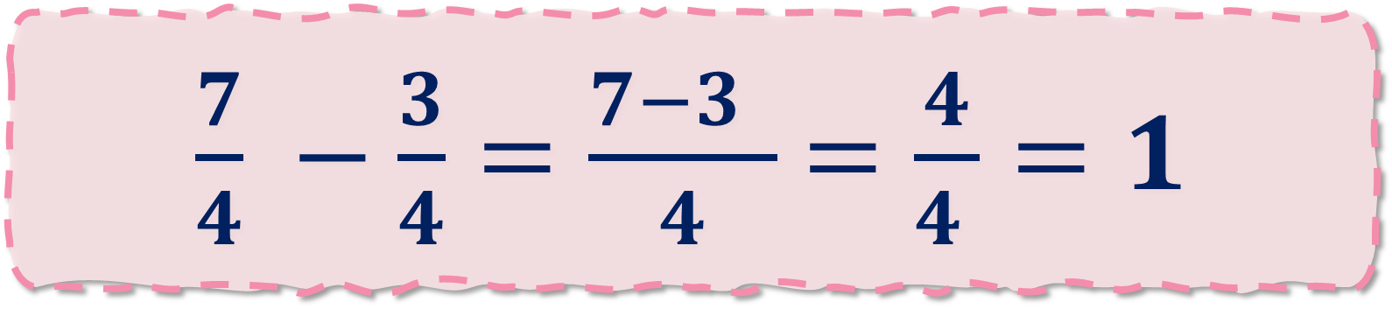
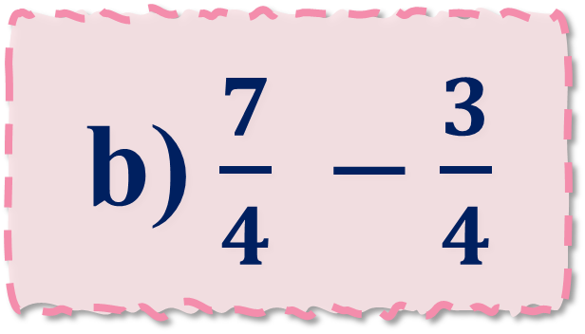
Bài 1: Tính
b) $\frac{7}{4} −\frac{3}{4}$
$\frac{7}{4} −\frac{3}{4}=\frac{7−3 }{4}$ $=\frac{4}{4 }=1$

Slide 17


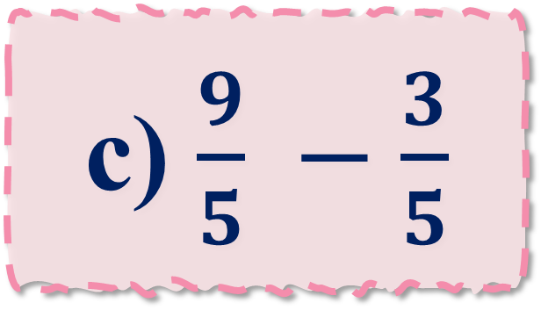
Bài 1: Tính
c) $\frac{9}{5} −\frac{3}{5}$
$\frac{9}{5} −\frac{3}{5}=\frac{9−3 }{5}$ $=\frac{6}{5 }$

Slide 18

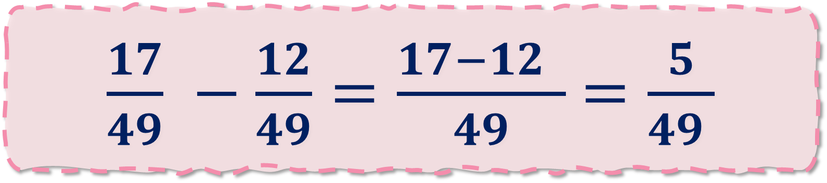
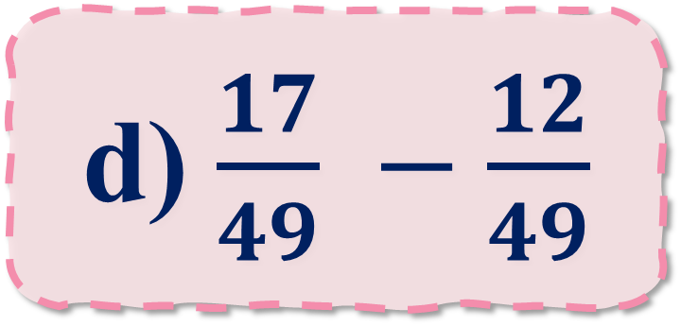
Bài 1: Tính
d) $\frac{17}{49} −\frac{12}{49}$
$\frac{17}{49} −\frac{12}{49}=\frac{17−12 }{49}$ $=\frac{5}{49 }$

Slide 19

Thỏ
tỏa
sáng
Bài 2

Slide 20
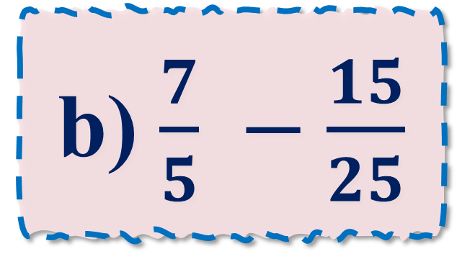
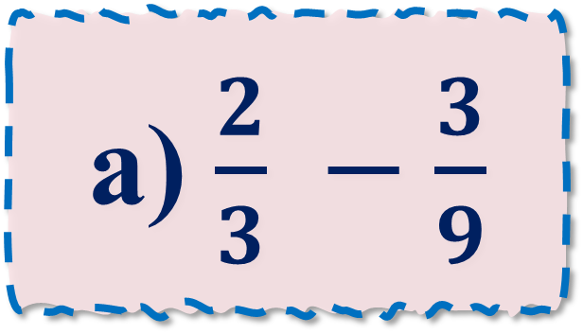
Bài 2: Rút gọn rồi tính
a) $\frac{2}{3} −\frac{3}{9}$
b) $\frac{7}{5} −\frac{15}{25}$

Slide 21
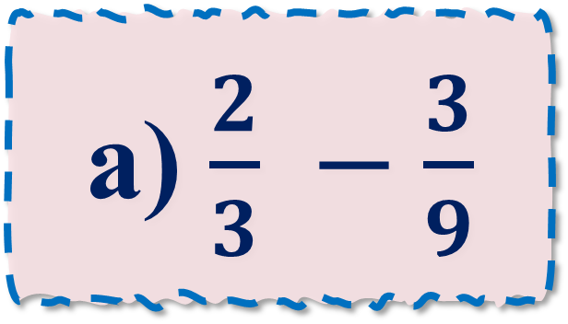
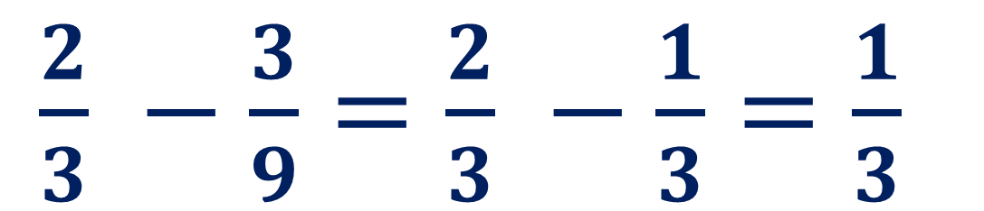

Bài 2: Rút gọn rồi tính
a) $\frac{2}{3} −\frac{3}{9}$
$\frac{3}{9}= \frac{3 : 3}{9 : 3}=\frac{1}{3}$
Rút gọn
$\frac{2}{3} −\frac{3}{9}=\frac{2}{3} −\frac{1}{3}=\frac{1}{3}$

Slide 22

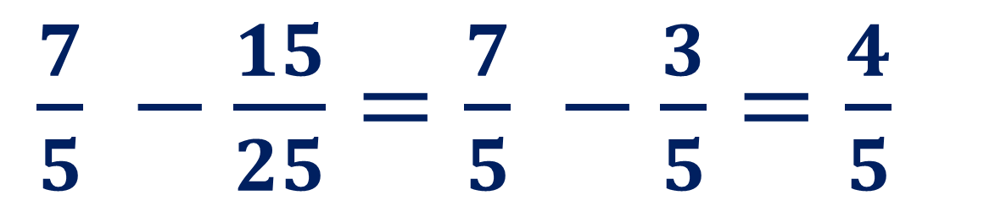
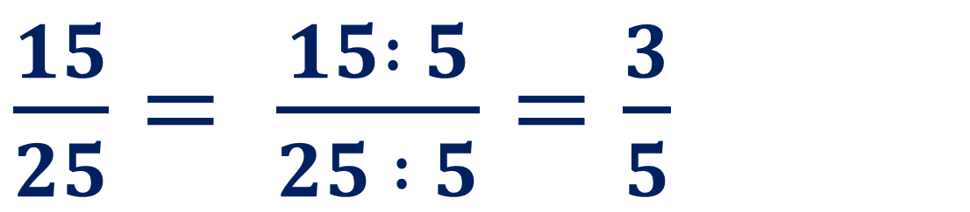
Bài 2: Rút gọn rồi tính
b) $\frac{7}{5} −\frac{15}{25}$
$\frac{15}{25}= \frac{15 : 5}{25 : 5}=\frac{3}{5}$
Rút gọn
$\frac{7}{5} −\frac{15}{25}=\frac{7}{5} −\frac{3}{5}=\frac{4}{5}$

Slide 23

Bây giờ, chúng mình cùng chọn đồ chơi cho Miu để bạn ấy luôn vui vẻ nhé!

Slide 24






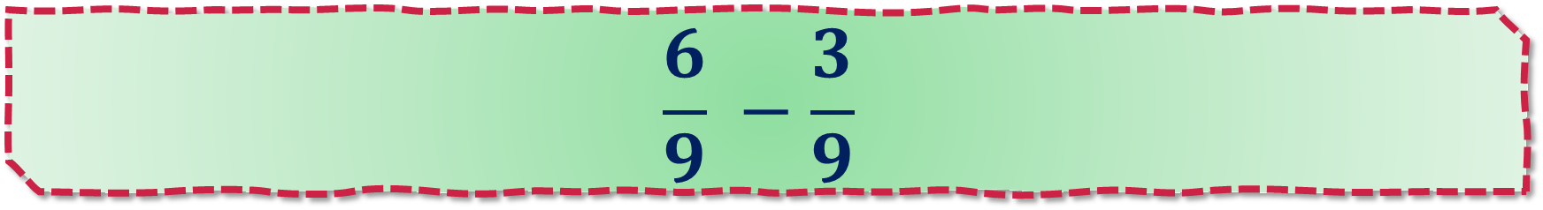


$$\frac{6}{9} −\frac{3}{9}$$
$$\frac{6}{9}$$
$$\frac{3}{9}$$
$$\frac{3}{0}$$
$$\frac{2}{9}$$

Slide 25



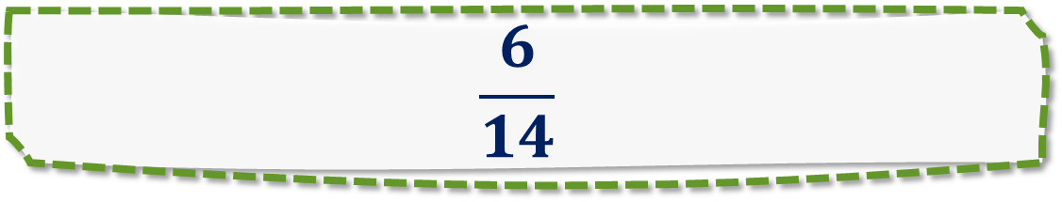
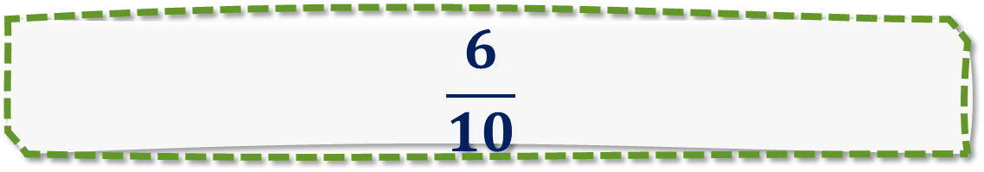
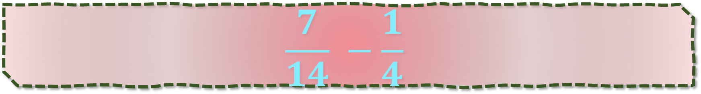
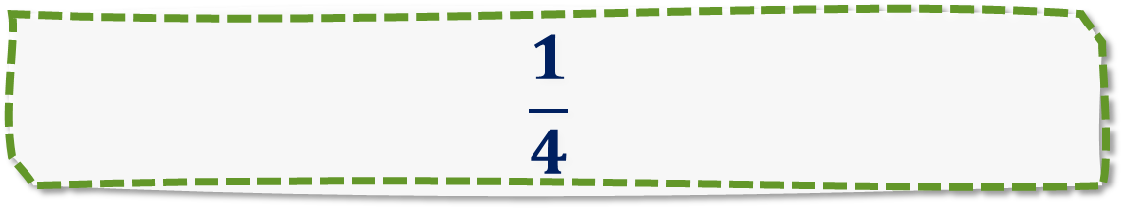

$$\frac{7}{14} −\frac{1}{4}$$
$$\frac{6}{10}$$
$$\frac{1}{2}$$
$$\frac{1}{4}$$
$$\frac{6}{14}$$

